Slide 1
Quantification and Prediction of Terrorist Attack Risk Under Geographic and Temporal Dimensions
participants： 陈欣禾 刘文婷
Notes:
大家好，我们是第三小组
我们的主题是
地理空间 与 时间尺度下的
恐怖袭击危险程度预测

Slide 2
Flow diagram
数据预处理
数据输入模型
输出粒度对齐
Cluster 聚类
危险程度量化
线性Baseline
LSTM
LSTM+时间衰减
CNN LSTM
CNN LSTM+时间衰减
粒度的映射
实验结果
任务流程
数据规律探索
时间
空间
学界进展调研
传播性建模
神经网络方案
我们的研究问题
Notes:
这是我们的完整工作的流程，它有三个步骤。第一个步骤——我们对学界中的恐怖袭击研究进行了调研，发现有两大学派，一部分是使用数学建模的方法，精准模拟恐怖袭击的传播过程，另一派则是使用机器学习的方法。我们重点研读了数学学派的论文，发现他们都围绕着传播性特性进行建模。
所以我们将问题梳理结合一下，得到我们的研究目标——我们想要将传播性应用到神经网络中去，得到一个颗粒度较细的，利用了时间和空间信息的恐怖袭击预测
第二个步骤，我们对于数据规律进行了探索，我们主要探索了时间上和空间上运用传播性的合理性。
第三个步骤，我们开始实现任务——我们首先对于数据进行预处理，由于网格化会导致数据空间信息上的损失，我们选择用聚类来进行预处理。此外，我们对每个事件进行了危险程度量化。接着我们使用了5个不同的模型，最后我们将输出的颗粒度对齐。
接下来我们先看调研部分

Slide 3

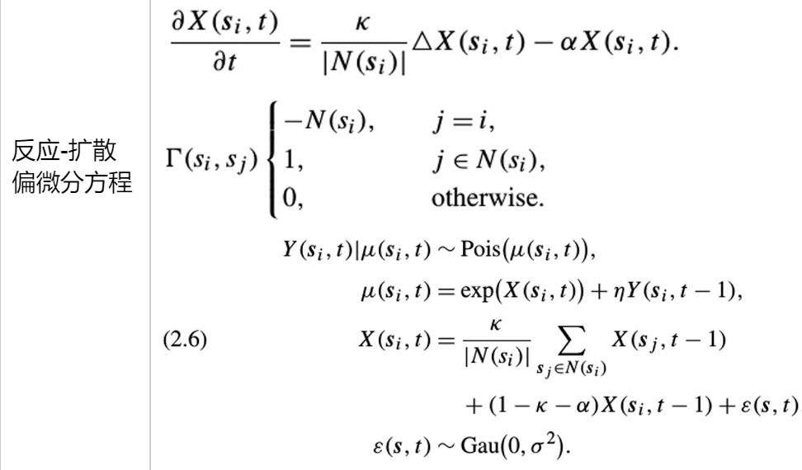
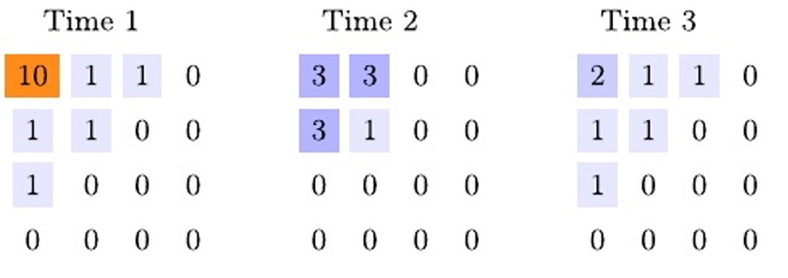
Related work - Propagation
学界进展调研
数据规律探索
任务流程
MapReduce
Notes:
传播性是调研的第一大方面
在阅读文献的时候我们发现，目前没有机器学习的方法强调对于传播性的建模，我们看到了一些数学领域的论文已经对传播进行微分方程建模。但是，数学建模的方法是人力进行的，求解方程非常繁琐，复用性差，且人工建模具有不完备性（只能输入个别数值型变量）。因此，我们希望对传播进行直观验证并应用在机器学习方法中。
除此之外，微分方程的传播是和相邻地区变量进行的，这不能充分模拟较远的传播，而我们方法的优点在于每个cluster都可以传播到更加远的地方，与实际情况对应。
，更高效简洁地自动寻找最优函数。

Slide 4
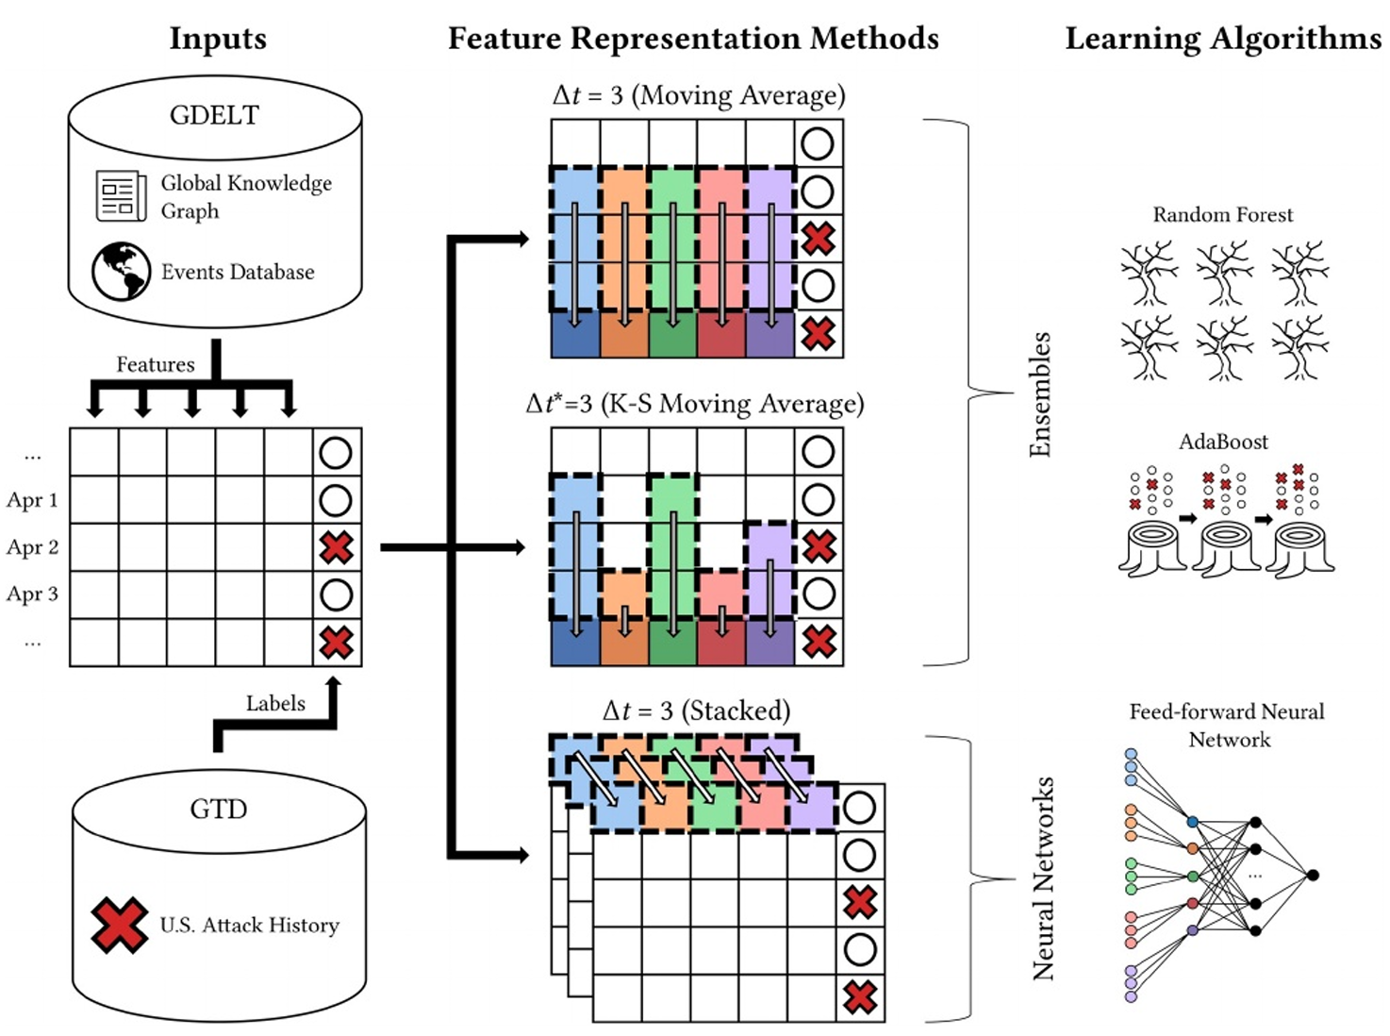
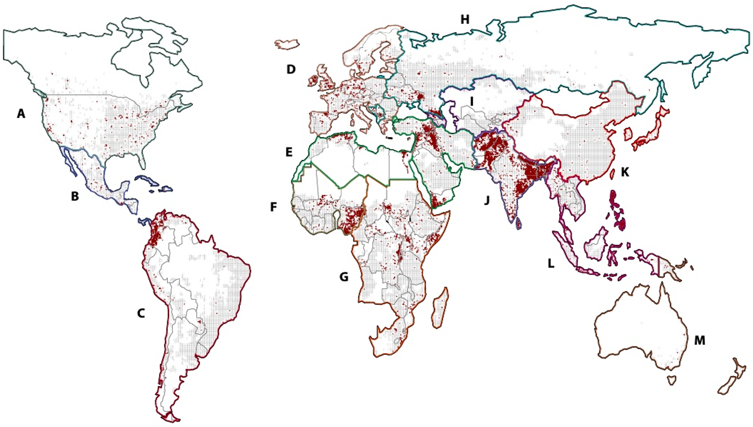
Related work - ML
Inferring attack characteristics: categorizing pro-terrorism tweets, who is responsible for terrorism
Predicting problems ✔
学界进展调研
数据规律探索
任务流程
MapReduce
Notes:
相关工作——1分钟
此外在神经网络对于恐怖袭击预测的研究方面，我们主要参考了两篇论文——
第一篇是2021年Python等人的研究。在该研究中，他们把全球分为12个地区，每个地区一个模型，忽略了地域异质性。因此，我们将地图划分为更小的训练单元
在Python等人的基础上，J. Krieg等人提出了新颖的特征表示方法，充分结合了美国当地的新闻数据，将问题建模为0/1变量的二分类问题，以此代表恐怖袭击是否会在给定的日期和状态下发生。我们借鉴它的时间序列编码方式，给予时间精确到天的预测。
不过他们也存在着问题，他们将州作为预测单位，我们希望颗粒度更加细一点，具体来说，我们将地图颗粒化为0.5经纬度。

Slide 5
Flow diagram
数据预处理
数据输入模型
输出粒度对齐
Cluster 聚类
危险程度量化
线性Baseline
LSTM
LSTM+时间衰减
CNN LSTM
CNN LSTM+时间衰减
粒度的映射
实验结果
任务流程
数据规律探索
时间
空间
学界进展调研
传播性建模
神经网络方案
我们的研究问题
Notes:
基于刚才调研的两大方面，综合考虑，提出了我们的研究问题，接下来是对于研究问题的详细定义

Slide 6
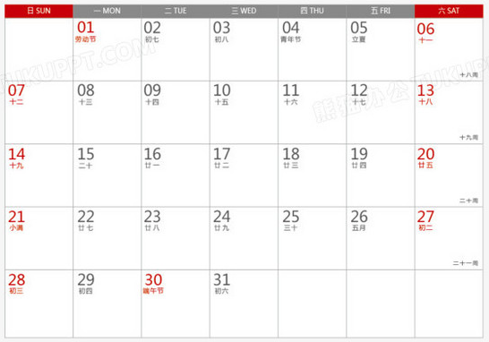
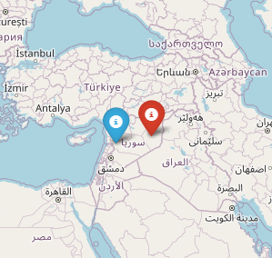
Problem definition
学界进展调研
数据规律探索
任务流程
MapReduce
Notes:
比如说1号伊拉克两个地区发生了恐怖袭击

Slide 7
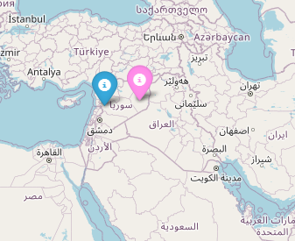
Problem definition
学界进展调研
数据规律探索
任务流程
MapReduce
Notes:
2号伊拉克另外两个地区发生了恐怖袭击

Slide 8
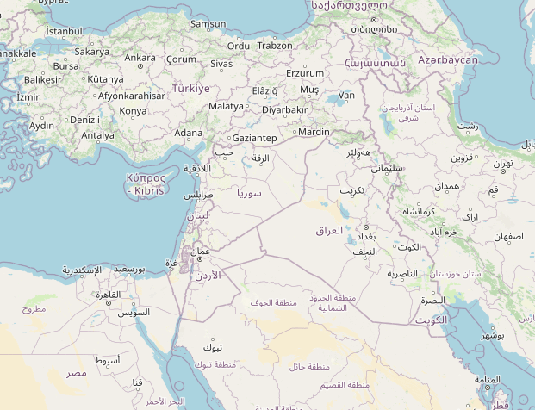
Problem definition
?
学界进展调研
数据规律探索
任务流程
MapReduce
Notes:
类似的，黄色标出的每一天都有当天每个地区的发生情况
然后我们要把这个长度为30天的序列输入进模型，预测接下来的结果

Slide 9
Flow diagram
数据预处理
数据输入模型
输出粒度对齐
Cluster 聚类
危险程度量化
线性Baseline
LSTM
LSTM+时间衰减
CNN LSTM
CNN LSTM+时间衰减
粒度的映射
实验结果
任务流程
数据规律探索
时间
空间
学界进展调研
传播性建模
神经网络方案
我们的研究问题
Notes:
以上我们讲得是调研和问题，我们在调研得基础上受到启发，想要在数据上做初步验证。所以我们在中期的报告中重点论证了——相似度随着时间的增加而衰减，以及随着距离的增加而衰减的两大特性
接下来是我们的数据预处理部分

Slide 10
Flow diagram
数据预处理
数据输入模型
输出粒度对齐
Cluster 聚类
危险程度量化
线性Baseline
LSTM
LSTM+时间衰减
CNN LSTM
CNN LSTM+时间衰减
粒度的映射
实验结果
任务流程
数据规律探索
时间
空间
学界进展调研
传播性建模
神经网络方案
我们的研究问题
Notes:
以上我们讲得是调研和问题，我们在调研得基础上受到启发，想要在数据上做初步验证。所以我们在中期的报告中重点论证了——相似度随着时间的增加而衰减，以及随着距离的增加而衰减的两大特性
接下来是我们的数据预处理部分

Slide 11
Propagation definition
The effect of one event causing other events to occur
传播效果和时间相关
传播效果和距离相关
Problem statement
Cluster
Propagation
Implementation
Result
Notes:
40s
我们之前引入了传播性，
这个传播性和时间相关，也和距离相关。这是对我们方法的直观验证，
（我们这里对于传播性的定义是——一个事件带动其他事件产生的效果）

Slide 12
Flow diagram
数据预处理
数据输入模型
输出粒度对齐
Cluster 聚类
危险程度量化
线性Baseline
LSTM
LSTM+时间衰减
CNN LSTM
CNN LSTM+时间衰减
粒度的映射
实验结果
任务流程
数据规律探索
时间
空间
学界进展调研
传播性建模
神经网络方案
我们的研究问题
Notes:
接下里进入了任务流程。首先是数据预处理，Cluster聚类

Slide 13
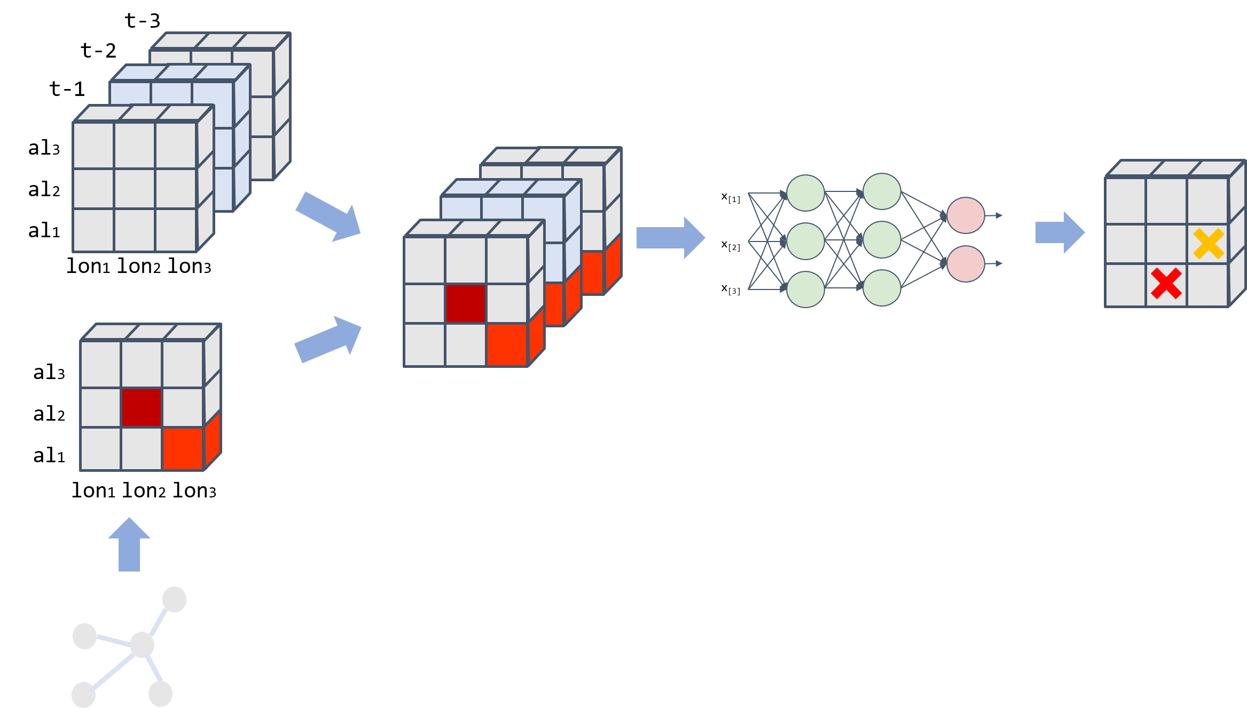
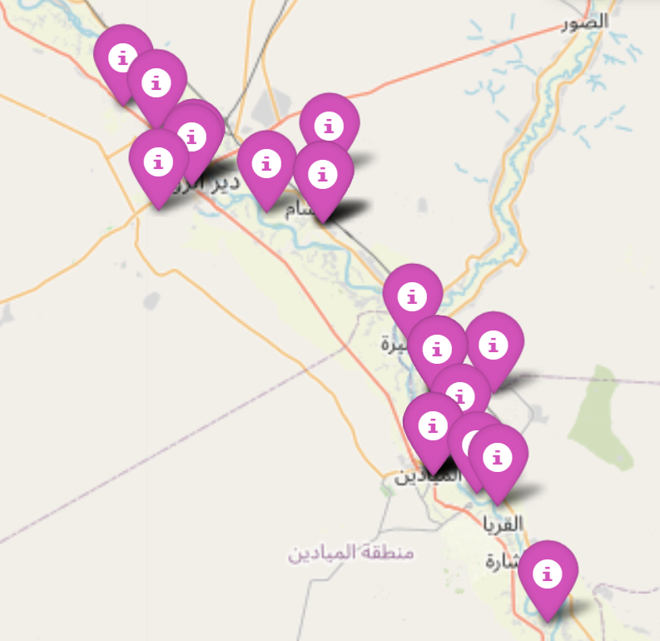
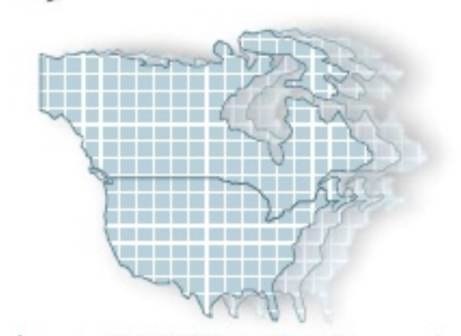
Why cluster
学界进展调研
数据规律探索
任务流程
MapReduce
Notes:
30s
很多任务以及在我们的proposasl里，是使用网格化来分析数据的。但是我们观察到网格方法可能会忽略某些事件的空间分布，尤其是非均匀分布，比如图中所示，这种恐怖袭击事件是沿着公路分布的，是一种长条的形状。如果网格化的化，是明显不合理的。所以我们选择了聚类方法，它能够更灵活地识别空间聚集，从而使我们更细致地理解恐怖袭击事件的空间动态。
如何使用clutser 不能太大不能太小， DBSCAN (𝜖=0.15, min_samples=2).
Cluster效果如何？ Within-Cluster Sum of Squares (WSS) = 15687.298

Slide 14
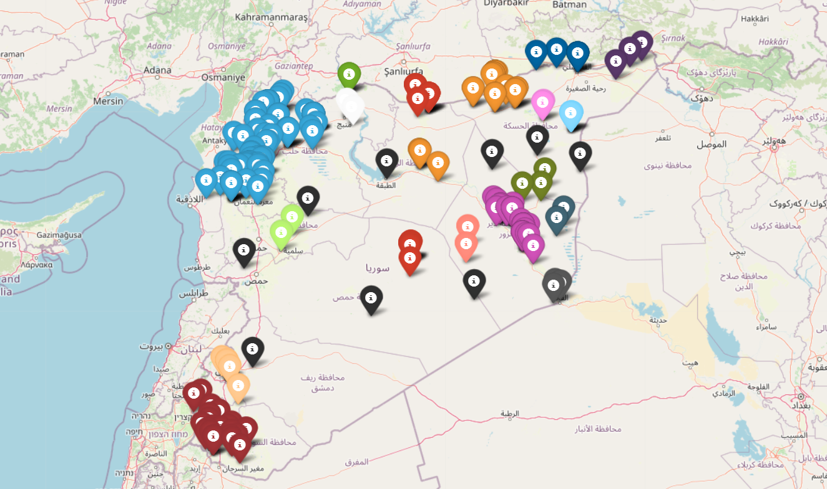
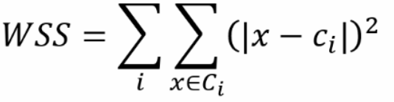
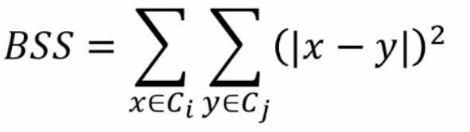
Cluster - DBSCAN
DBSCAN(eps=0.15, min_samples=2)
15687.298
33505.823
学界进展调研
数据规律探索
任务流程
MapReduce
Notes:
40s然后我们是怎么聚类的呢？我们使用了DBSCAN方法，所以我们手动调了epsilon值
图示代表的是伊拉克地区2013年~2022年恐怖袭击事件在执行 DBSCAN(eps=0.15, min_samples=2)之后得到的聚类结果，这是一个降采样示意图
，黑色点为噪声点。
Cluster效果如何？我们计算了簇内凝聚性和聚间分离性：其中簇内凝聚性也就是聚类内平方和（WSS）为15687.298，聚间分离性也就是聚类间平方和（BSS）为 33505.823，这都是以经纬度平方为计量单位的。这是我们手动调的较好的结果

Slide 15
Flow diagram
数据预处理
数据输入模型
输出粒度对齐
Cluster 聚类
危险程度量化
线性Baseline
LSTM
LSTM+时间衰减
CNN LSTM
CNN LSTM+时间衰减
粒度的映射
实验结果
任务流程
数据规律探索
时间
空间
学界进展调研
传播性建模
神经网络方案
我们的研究问题
Notes:
危险程度量化

Slide 16
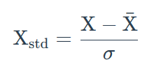
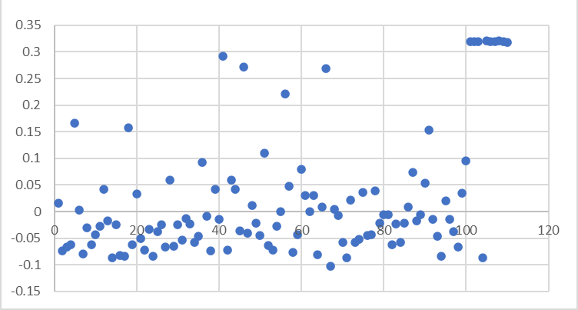
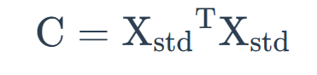
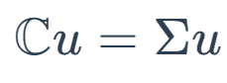
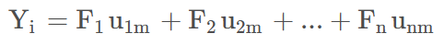
Risk quantification
FACTOR | VARIABLE
1 | Weapon Type
2 | Number of Casualties
3 | Presence of Hostage Kidnapping
4 | Extent of Property Damage
5 | Target Type
6 | Area Type
7 | Suicide Attack
8 | Intent to Coerce, Intimidate, or Incite More Crowd Engagement
9 | Political, Economic, Religious, or Social Objectives
10 | Occurrence of Attack in Urban Area
11 | Violates International Humanitarian Law
学界进展调研
数据规律探索
任务流程
MapReduce
Notes:
为什么需要危险程度量化呢？我们需要一个固定的数值：用来凝练得表示事件；很多论文用了0和1，会损失一些信息
因此我们使用了别人得硕士论文中的参数并且使用了全球十大恐怖袭击作为验证，右上角这些点是公认的全球十大恐怖袭击,可以看到他们于其他事件区别开来，证明这个方法合理。
我们选择11个变量：‘attacktype1’, ‘targtype1’, ‘targsubtype1’, ‘ransom’, ‘nkill’, ‘nwound’, ‘property’, ‘weaptype1’这些变量。这些变量被选中基于它们在描述恐怖袭击事件中的重要性和代表性。它们都是数值化的，这使得它们更易于在模型中进行处理和分析。他们涵盖了恐怖袭击事件的各个方面，包括攻击的类型、目标、赎金情况、伤亡人数、财产损失以及使用的武器类型。通过考虑这些方面，我们能够更全面地理解和描述恐怖袭击事件的性质、动机和影响。
因此，这些变量的选择是为了尽可能全面地描述恐怖袭击事件，从而为我们对恐怖主义现象的理解和分析提供更为深入和准确的基础。

Slide 17
Flow diagram
数据预处理
数据输入模型
输出粒度对齐
Cluster 聚类
危险程度量化
线性Baseline
LSTM
LSTM+时间衰减
CNN LSTM
CNN LSTM+时间衰减
粒度的映射
实验结果
任务流程
数据规律探索
时间
空间
学界进展调研
传播性建模
神经网络方案
我们的研究问题
Notes:
接下来是将数据输入我们的模型，可以看到我们在这里使用了五类模型进行对比，
在这里的第二个LSTM和第四个CNLSTM都是在中期汇报中汇报过的。
我们这次重点改进的是135
1的改进是采用了线性的baseline，
三和五的改进则是在二和四的基础上加入了时间衰减
这也是受到了在数据探索中事件相似度随着时间衰减的启发
【30s】

Slide 18
Flow diagram
数据预处理
数据输入模型
输出粒度对齐
Cluster 聚类
危险程度量化
线性Baseline
LSTM
LSTM+时间衰减
CNN LSTM
CNN LSTM+时间衰减
粒度的映射
实验结果
任务流程
数据规律探索
时间
空间
学界进展调研
传播性建模
神经网络方案
我们的研究问题

Slide 19
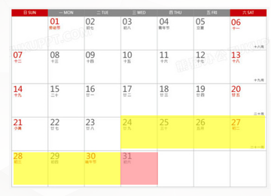
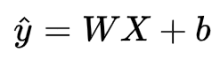

Linear baseline
Why linear model
We used various interception methods from the previous 30 days, but in essence these interception methods are only special cases of linear combinations.
Linear model design
(86, 86*30)
学界进展调研
数据规律探索
任务流程
MapReduce
Notes:
首先是我们在baseline上进行的线性改进。在之前的中期报告中，我们使用了三种baseline及分别截取前一天、前七天、前30天的平均值作为第31天的预测结果。
但是在本质上，这些截取方式都只是线性拟合的特殊情况，所以为了更广泛的推广我们的baseline模型，得到它的最佳效果，我们改用了线性回归模型。
我们的权重系数矩阵能够将前30天的综合数据映射到第31天。
【40s】

Slide 20
Flow diagram
数据预处理
数据输入模型
输出粒度对齐
Cluster 聚类
危险程度量化
线性Baseline
LSTM
LSTM+时间衰减
CNN LSTM
CNN LSTM+时间衰减
粒度的映射
实验结果
任务流程
数据规律探索
时间
空间
学界进展调研
传播性建模
神经网络方案
我们的研究问题

Slide 21
Flow diagram
数据预处理
数据输入模型
输出粒度对齐
Cluster 聚类
危险程度量化
线性Baseline
LSTM
LSTM+时间衰减
CNN LSTM
CNN LSTM+时间衰减
粒度的映射
实验结果
任务流程
数据规律探索
时间
空间
学界进展调研
传播性建模
神经网络方案
我们的研究问题
Notes:
接下来是对第二个优化时间衰减的详细解释

Slide 22
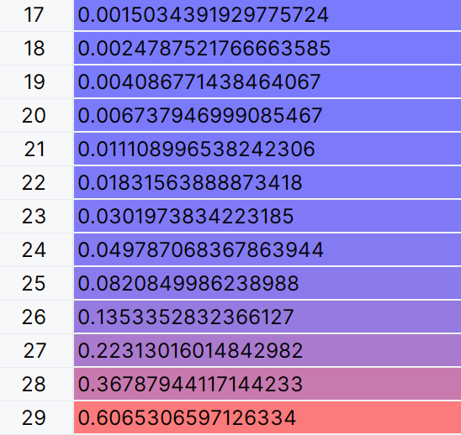
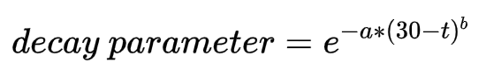
Time decay
Why time decay
The prediction grid is too much, and the prediction grid is too much, which may be the misjudgment caused by the excessive dissemination of historical events in the past
Decay method
学界进展调研
数据规律探索
任务流程
MapReduce
Notes:
我们在详细观察了神经网络模型的输出结果后，
发现它的预测输出的格子过多，将很多本来没有发生的地点预测为发生，这可能是历史事件过分传播所带来的误判。
因此，我们想要在过去的历史事件基础上加上一个时间衰减，使其对于未来的影响随着时间发展而降低。
在这里我们设计了一个权重系数，它是按照指数衰减进行的，这个时间离第30天日期越远，那么对它的衰减惩罚就越大。
右边是一个直观的例子，左边则是对应的权重衰减系数公式
【50s】

Slide 23
Flow diagram
数据预处理
数据输入模型
输出粒度对齐
Cluster 聚类
危险程度量化
线性Baseline
LSTM
LSTM+时间衰减
CNN LSTM
CNN LSTM+时间衰减
粒度的映射
实验结果
任务流程
数据规律探索
时间
空间
学界进展调研
传播性建模
神经网络方案
我们的研究问题
Notes:
最后是将模型输出的结果和粒度进行对齐

Slide 24
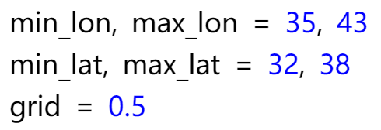
Grain size alignment
Why gridding
We want the output to be aligned with international journals
Lattice size
0.5°, 192 grids.
学界进展调研
数据规律探索
任务流程
MapReduce
Notes:
刚才提到我们的模型是在cluster的单位基础上进行运算的，它的输出也是cluster，但是我们希望能够将它进行网格化，
这背后的原因是主流的期刊都是以网格作为对齐标准，
因此我们想要将cluster转换为grid，与国际标准对齐。
我们grid的颗粒度大小是0.5度，它的经纬度范围分别是35到43，32到38。因此一共是有192个格子，

Slide 25

Grain size alignment
cluster2grid
y_pred=Cluster 4
On average, a cluster can map to two cells.
Key: 0 Value: {(3, 2), (3, 3), (2, 2)}
Key: 1 Value: {(5, 3)}
Key: 2 Value: {(4, 6)}
Key: 3 Value: {(5, 11), (6, 10), (6, 11)}
Key: 4 Value: {(6, 1), (7, 1), (7, 2)}
Key: 5 Value: {(5, 3), (5, 2)}
Key: 6 Value: {(6, 2), (6, 3), (7, 2)}
Key: 7 Value: {(5, 3)}
Key: 8 Value: {(8, 3), (8, 4), (7, 2), (7, 3)}
Key: 9 Value: {(10, 12)}
Key: 10 Value: {(5, 3)}
……
y_pred={(6, 1), (7, 1), (7, 2)}
y_true=(7, 1)
学界进展调研
数据规律探索
任务流程
MapReduce
Notes:
我们使用了字典的方式来建立cluster到grid的映射，一般来说，一个cluster能够映射到1~4个格子。
因此，只要我们预测出的cluster映射之后得到的格子是包含发生事件的，我们就认为它是正确的。
比如右边的例子，如果我们预测cluster4会发生袭击事件，那么我们先把结果映射为这三个格子可能发生事件，只要映射结果包含正确值，就认为正确。
我们这种评估方法和在中期使用的是不一样的，改变的原因有两方面，
一方面是我们发现国际期刊都只关注，是否预测到将要发生的恐怖袭击事件，而不在乎误判情况。
另一方面在一天内99%的地区地区都是不发生事件的，这对于模型训练很不友好
【1分20秒】

Slide 26
Gridded Result
The bigger, the more accurate
The smaller, the more accurate
method | accuracy | number of grids
线性Baseline | 0.575 | 2.335
LSTM | 0.695 | 6.13
LSTM+时间衰减 | 0.715 | 5.910
CNN LSTM | 0.75 | 7.614
CNN LSTM+时间衰减 | 0.77 | 6.281
学界进展调研
数据规律探索
任务流程
MapReduce
Notes:
这里是我们将颗粒度对齐到格子上之后的对于恐怖袭击发生事件的预测准确率。
准确率参数越大越好，模型输出的可能发生的格子数量越小越好精准
可以看到的是，Baseline是所有方法中准确率最低，但是同时预测范围也最精准的。
三和二对比，五和四对比可以得到，时间衰减能够在保证准确率仍旧提升的情况下进一步缩小预测范围，说明时间衰减是一种比较有效的抑制过分传播的。
除此之外，我们还可以比较带有CNN和不带有CNN的LSTM结构，我们会发现，带有CNN的结构准确率提高了，但是它的预测范围也显著扩大了。
这意味着。CNN在带来正面的预测作用同时，也使得预测的不精准性增加了，因此我们认为CNN是一种增加传播过程而忽略预测精度的结构。
【60s】

Slide 27
MapReduce
the scenario in which MapReduce is used
Map 2096710 data into 10 intervals.
Convenient to create mapping, parallelizable.
Its logic
ranges = numbers.map(lambda number: (map_to_range(float(number)), 1))
range_counts = ranges.reduceByKey(lambda a, b: a + b)：
range_counts = range_counts.coalesce(1)
学界进展调研
数据规律探索
任务流程
MapReduce
Notes:
最后是我们执行map reduce的部分，我们选择的任务是现在我们已经有了所有事件的危险程度，接下来我们想看一下危险程度在不同区间上的分布情况是怎么样的。
我们之所以选择这个任务，是因为这个任务它是便于建立映射的，并且也是可以并行化的，
我们的数据总量是200万
下来是我们的代码逻辑，我们首先使用了map to range的方法将区间作为key，数量1作为value，为每个事件构建键值对，然后按照键值将他们合并在一起，在这里，合并的方式是相加

Slide 28
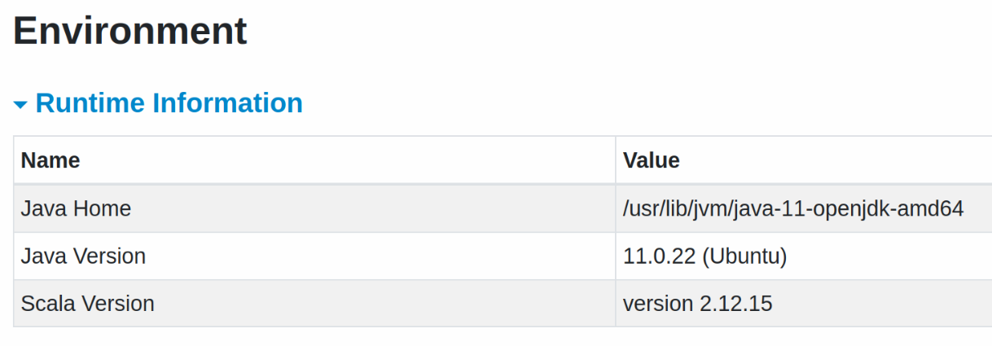
MapReduce
学界进展调研
数据规律探索
任务流程
MapReduce
Notes:
我们的运行环境是在Linux系统中使用了基于scala的spark【8秒】

Slide 29
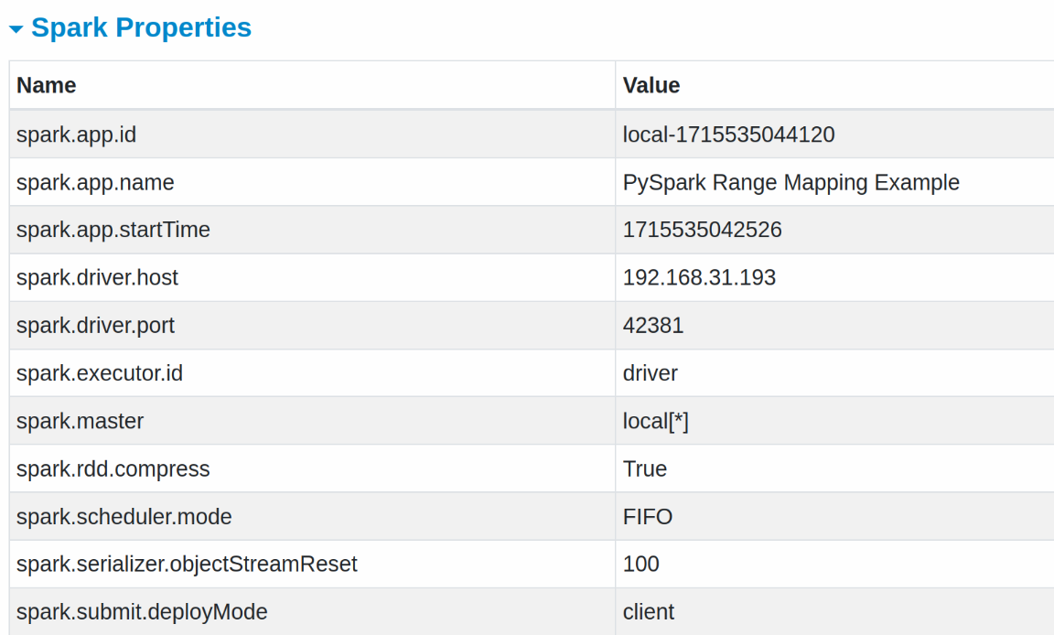
MapReduce
学界进展调研
数据规律探索
任务流程
MapReduce
Notes:
这里是spark的环境信息，我们使用的都是默认参数，这里就不再赘述了

Slide 30
MapReduce
performance enhancement
Regular : 4.489758253097534 seconds
MapReduce : 3.724113702774048 seconds
That's a 17.05% increase
学界进展调研
数据规律探索
任务流程
MapReduce
Notes:
最后是map reduce的提升效果。在使用之前我们的运行时间是4.489秒，使用之后是3.724秒。相对来说有17.05%的提升【12秒】

Slide 31
Thank you for your attention!
学界进展调研
数据规律探索
任务流程
MapReduce
Notes:
implementation

